Slide 1
PIOSENKI NA ZAKOŃCZENIE ROKU SZKOLNEGO
LEKCJA MUZYKI
Notes:
1

Slide 2
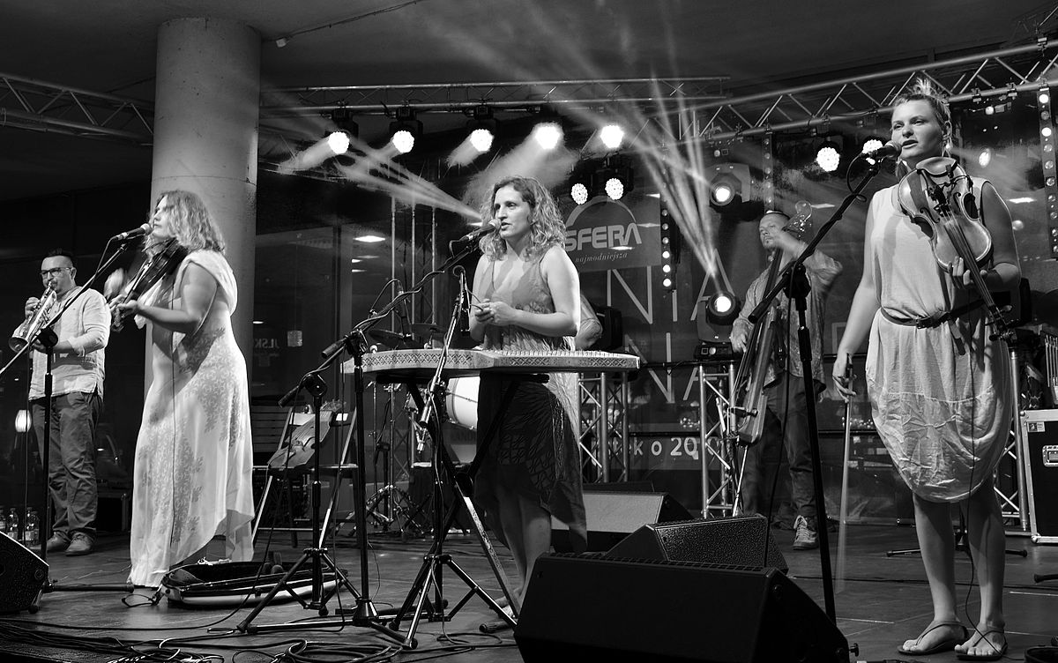
Na dzisiejszej lekcji przedstawię wam repertuar, wybór piosenek na zakończenie roku szkolnego.
Każdy uczeń ma za zadanie wybrać sobie jedną z tych piosenek, i samodzielnie nauczyć się jej śpiewać. Pomocą w nauce śpiewu są zamieszczone w materiałach, teksty, wideo, pliki mp3 oraz linki do wysłuchania piosenek. W zeszytach należy zapisać temat lekcji oraz słowa jednej wybranej przez siebie piosenki.

Slide 3
Jutro popłyniemy daleko
Ref.: Jutro popłyniemy daleko, Jeszcze dalej niż te obłoki, Pokłonimy się nowym brzegom, Odkryjemy nowe zatoki. Starym borom nowe damy imię, Nowe ryby znajdziemy i wody. Posłuchamy, jak bije olbrzymie, Zielone serce przyrody. Ref.: Jutro popłyniemy daleko, ... Nowe ryby znajdziemy w jeziorach, Nowe gwiazdy złowimy w niebie. Popłyniemy daleko, daleko, Jak najdalej, jak najdalej przed siebie. Ref.: Jutro popłyniemy daleko, ...
https://www.youtube.com/watch?v=eWFoXlQkOHw
Notes:
3

Slide 4
Lato, lato czeka
Już za parę dni, za dni parę weźmiesz plecak swój i gitarę. Pożegnania kilka słów „Pitagoras bądźcie zdrów”, Do widzenia wam canto, cantare!
Ref.: Lato, lato, lato czeka, razem z latem czeka rzeka. Razem z rzeką czeka las, a tam ciągle nie ma nas.
Lato, lato, nie płacz czasem, czekaj z rzeką, czekaj z lasem. W lesie schowaj dla nas chłodny cień. Przyjedziemy lada dzień.
Już za parę chwil, godzin parę weźmiesz rower swój no i dalej. Polskę całą zwiedzisz w szerz, trochę rybek złowisz też. Nie przejmować się niczym wcale.
Ref.; Lato, lato, mieszka w drzewach, lato, lato, w ptakach śpiewa. Słońcu każe odkryć twarz, lato, lato, jak się masz?
Lato, lato, dam ci różę, lato, lato, zostań dłużej. Zamiast się po krajach włóczyć stu, lato, lato, zostań tu.
https://www.youtube.com/watch?v=br1-TKwMP-k
Notes:
4

Slide 5
NADESZŁY WAKACJE
Uśmiech już się pojawił i nie zniknie przez cały dzień.
Jeśli czujesz smutek, to podejście swoje zmień.
Rozłąka też, potrzebna w życiu jest.
by docenić to, co na co dzień szare wydaje się.
Ref.: Ruszam dziś w świat szeroki, poznać chcę jego uroki.
Przygód czas, wiem ze mam rację, to najlepszy moment - nadeszły wakacje.
Plecak już spakowany, w głowie planów chyba ze sto.
Dokąd go zabiorę, muszę dobrze przemyśleć to.
Pożegnania nadszedł czas, to ostatni dzwonek by.
Podziękować wszystkim tym, dzięki którym płyną szczęścia łzy.
Nieważne czy będziesz, w miejskiej dżungli, czy pośrodku lasu.
Najważniejsze, by nie marnować, nigdy już wolnego czasu.
Każdy musi zbierać siły i powrócić wypoczęty,
by z łatwością pokonywać życiowe zakręty.
https://www.youtube.com/watch?v=JtMOB5SK2ys
Notes:
5

Slide 6
Ostatni dzwonek – wakacji czas
Ostatni dzwonek rozbrzmiewa z wielką siłą,
za chwilę wszyscy w marzeniach się rozpłyną.
Ostatnie gesty i słowa pożegnania,
Kilka uśmiechów i kilka łez.
Ref.: Bo wakacji nadszedł czas, wiele przygód czeka nas.
Wspaniali przyjaciele – poznasz ich tak wielu.
Odkryjesz razem z nimi piękny świat!
Gorące słońce oświetla nasze twarze,
już chyba pora pakować te bagaże.
Błękitne niebo, jeziora, rzeki, lasy,
mnóstwo radości, cudowne dni.
Ref.: Bo wakacji nadszedł czas (wakacji czas).
Wiele przygód czeka nas (czeka nas).
Wspaniali przyjaciele – poznasz ich tak wielu.
Odkryjesz razem z nimi piękny świat!
https://www.youtube.com/watch?v=xOSGbkvZkOA
Notes:
6

Slide 7
Pożegnania nadszedł czas
Tak niedawno żeśmy się spotkali, a już pożegnania przyszedł czas.
Tyleśmy ze sobą przeżywali, a dziś już wspomnienia łącza nas.
Ref.: My tą piosenką pożegnamy was,
niech ta piosenka przypomina nas.
Gdy usłyszycie tej melodii ton,
niech w naszych sercach waszych radość niesie on.
I choć w życiu przyjdą smutne chwile, i choć w życiu przyjdą chwile złe.
My wspominać was będziemy mile, pozdrowienia przysyłając swe.
Ref.: My tą piosenką pożegnamy was…
Życie daje nam uśmiechu tyle, tyle szczęścia i radosnych chwil.
Trzeba zapamiętać każdą chwilę, i zapomnieć , że istnieją łzy.
Ref.: My tą piosenką pożegnamy was…
I choć smutek , żal ci serce targa, w oku twoim niech nie zalśni łza.
Bo nikt nie zrozumie , co to skarga, trzeba śmiać się , chociaż serce łka.
https://www.youtube.com/watch?v=ZyCbN7wXz0Y
Notes:
7

Slide 8
Twój czas
Nikt nam nie powie "żegnaj" - Mówią nam "do widzenia".
Przed nami droga niejedna, droga ludzkiego istnienia.
Jesteś siostrą i bratem, jesteś jednym z nas,
Szukaj zgody ze światem - ruszaj, przyszedł twój czas
Ref.: Daleka droga przyjacielu, daleka droga.
Rusza nas wielu ku swoim celom na własnych nogach.
Wszystkiego nas nie nauczy starszych przestroga.
Będziemy błądzić, będziemy kluczyć - daleka droga.
Daleka droga cię onieśmiela, jak innych wielu.
Lecz stanąć w miejscu to zostać w tyle
Tak, przyjacielu
Nikt nam nie powie "wracaj", mówią nam "już dorosłeś".
Przed nami miłość i praca i całe życie nie proste.
Jesteś siostrą i bratem, idziemy w nadziei szlak.
Jesteś dorosły zatem - ruszaj, przyszedł twój czas
Ref.: Daleka droga przyjacielu….
https://www.youtube.com/watch?v=eUxunCTvDG4
Notes:
8

Slide 9
W drogę
W drogę, żegnajcie chłopcy,
W drogę, już na mnie czas.
Dokąd poniosą oczy, w drogę…
W drogę, z bagażem zdarzeń,
Chociaż w kieszeni wiatr.
Może, wspomnicie czasem, może?
Ref.: Do przejścia mam tak wiele lat,
drogami, które ledwie znam.
Nim wpiszę je po stronie strat,
swoją prawdę chciałbym znaleźć sam.
W drogę, bez drogowskazów,
w drogę, po własny los.
Pragniesz powiedzieć światu, drogę…
Ref.: Do przejścia mam tak wiele lat…
https://www.youtube.com/watch?v=aDthUz470ls
Notes:
9

Slide 10
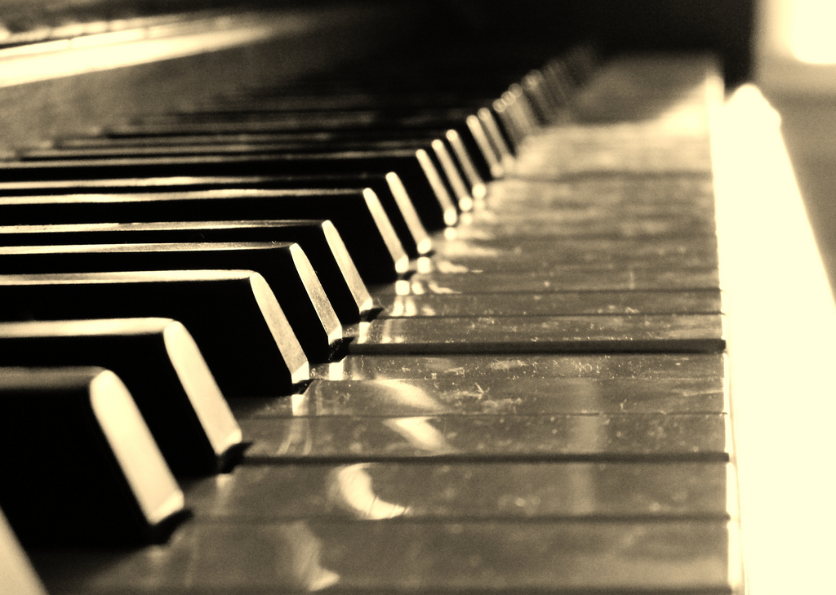
Dziękuję za uwagę
Opracowanie: Rafał Mordarski
Notes:
10

